Slide 1

Báo cáo Phát triển phần mềm mã nguồn mở
Trang web php – mysql bán coffee
Cao Nhật Hào | 0950080099 | 09ĐH_CNPM3

Slide 2
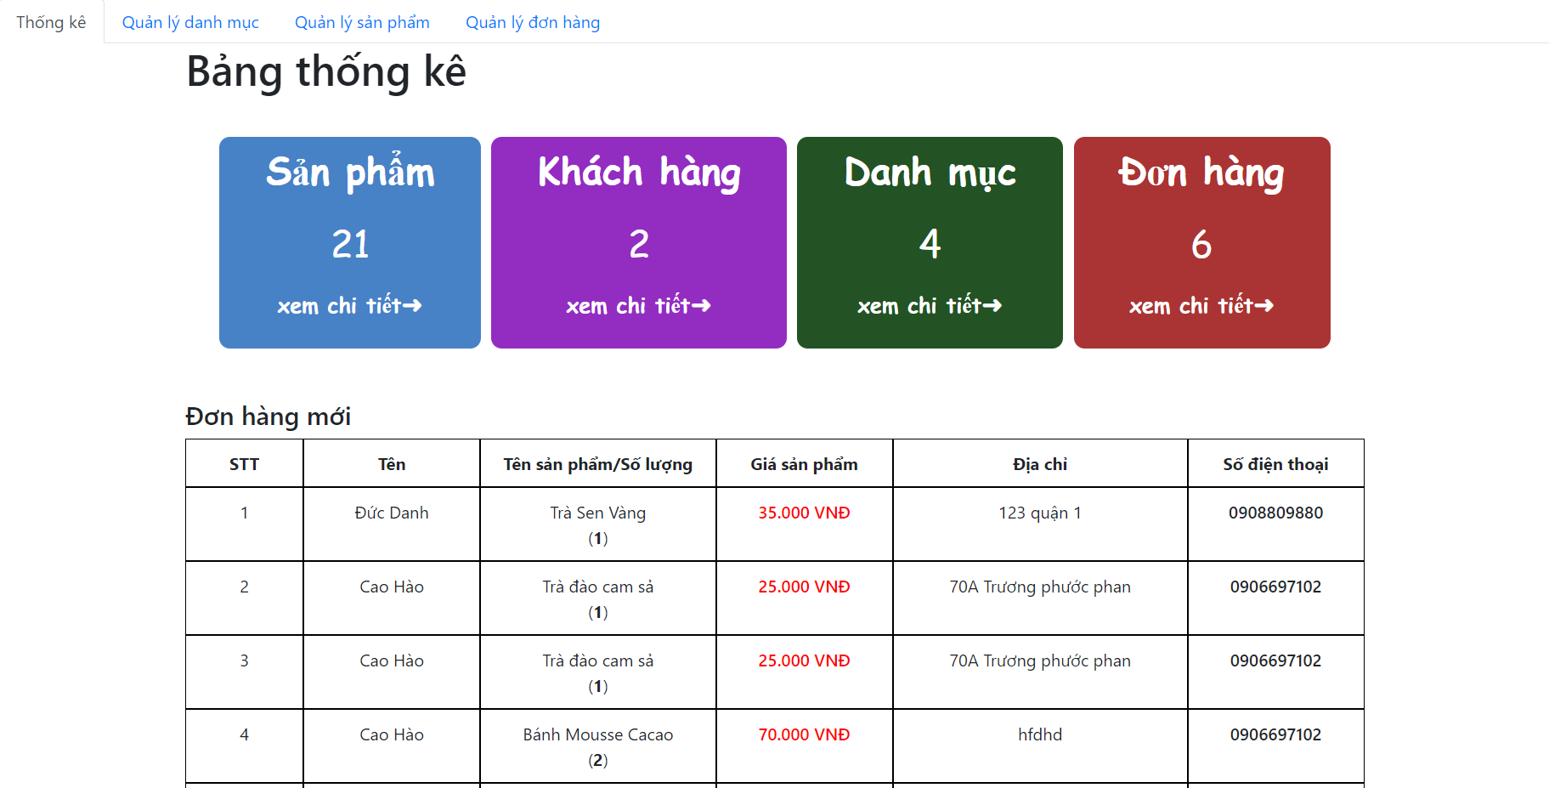
Trang admin

Slide 3
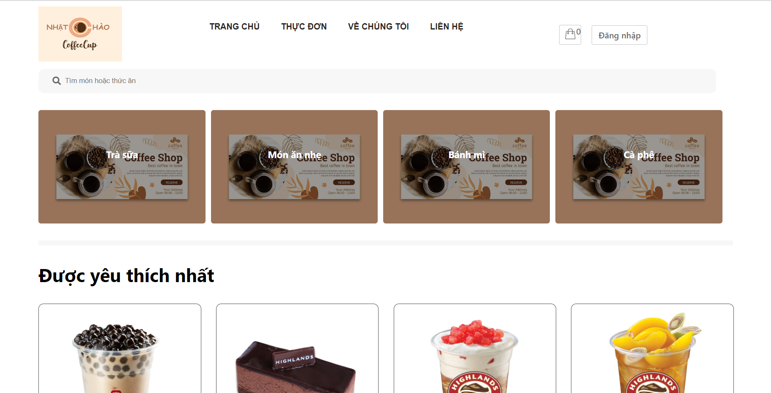
Trang chủ web

Slide 4
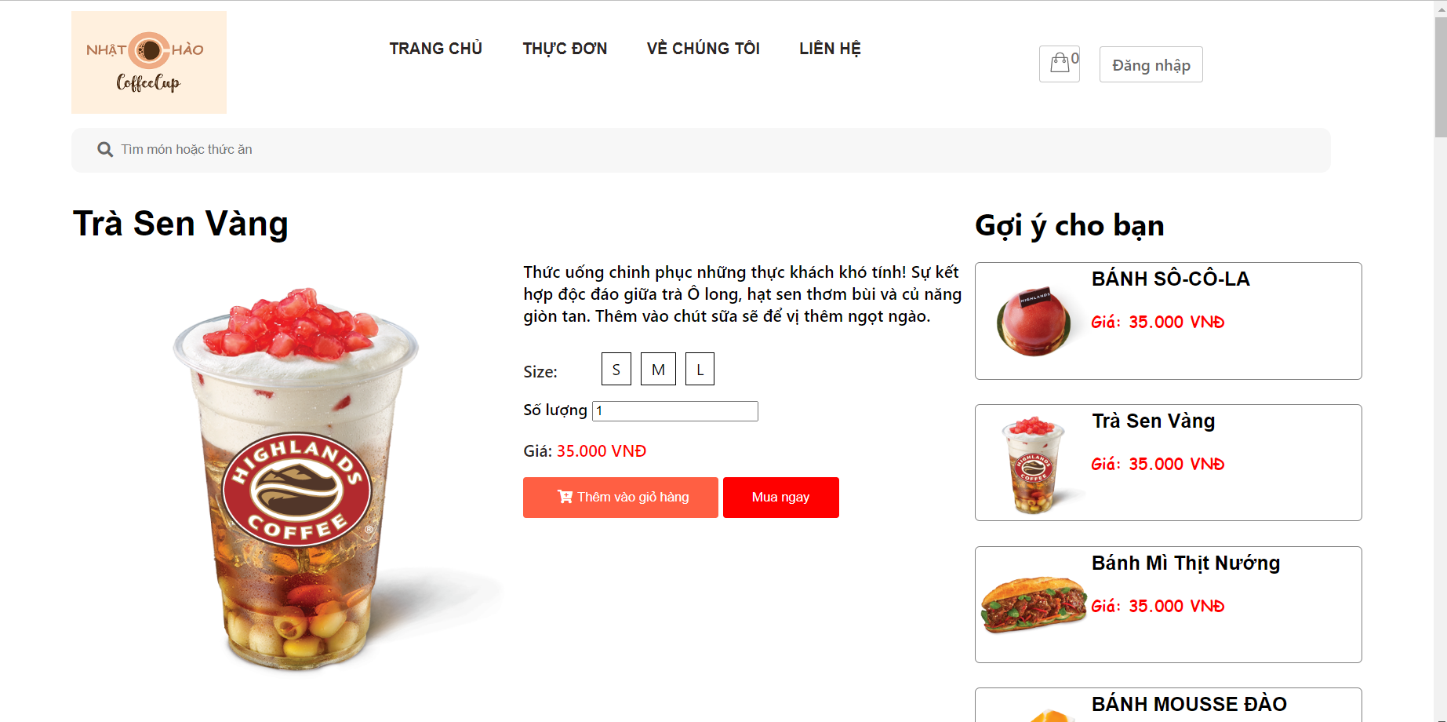
Giao diện thêm giỏ hàng

Slide 5
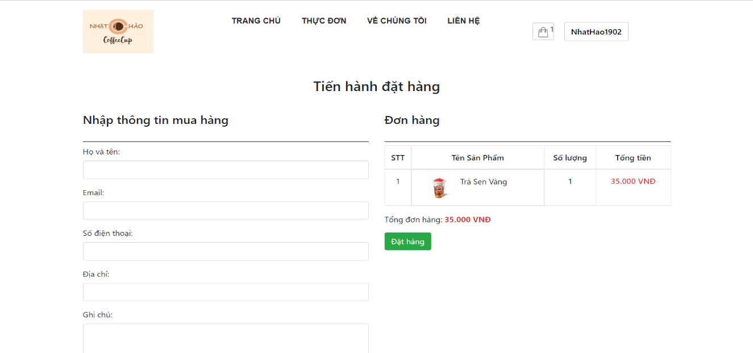
Trang thanh toán sản phẩm

Slide 6
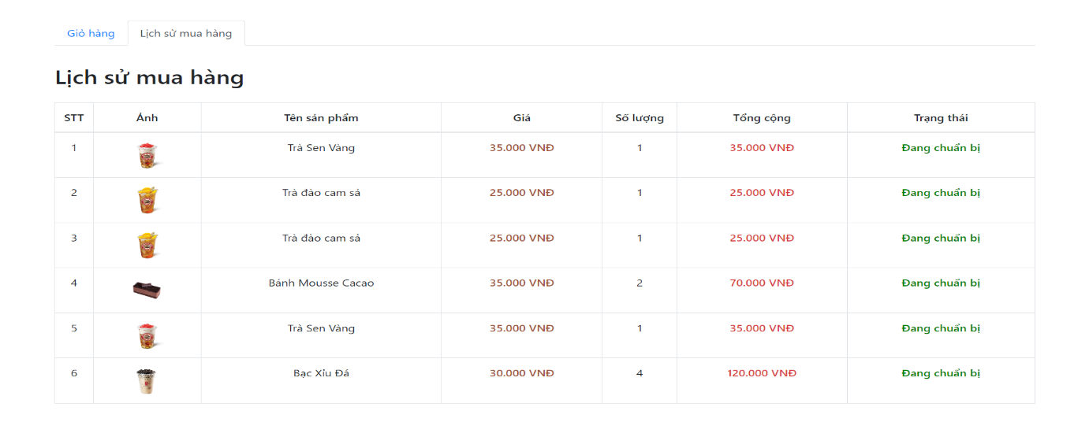
Trang lịch sử mua hàng

Slide 7
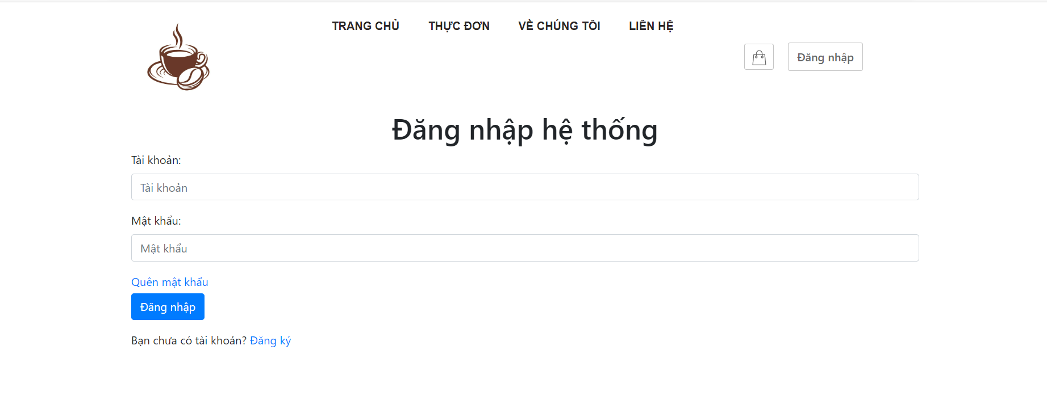
Trang đăng nhập người dùng

Slide 8
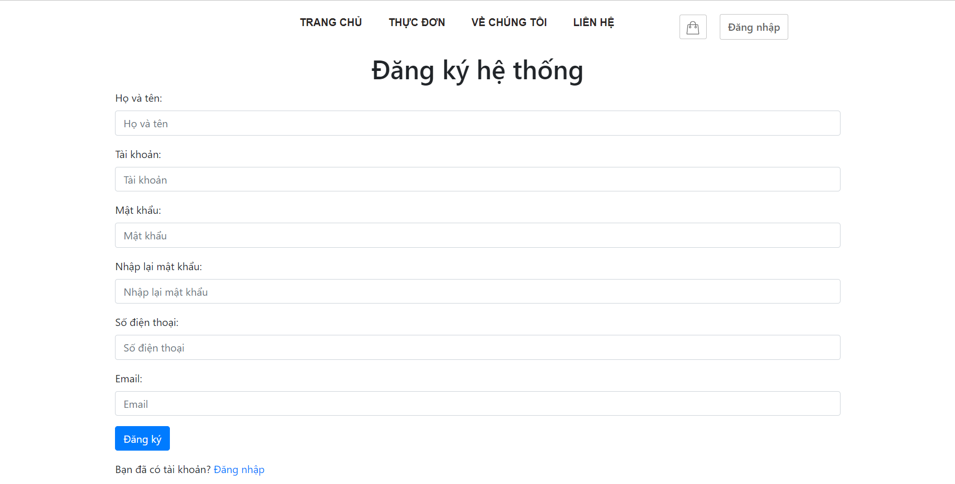
Trang đăng kí người dùng

Slide 9
Kết quả đạt được
Tìm hiểu ngôn ngữ lập trình Web PHP & MySQL
Áp dụng xây dựng ứng dụng thực nghiệm trang Website kinh doanh coffee trực tuyến
Quản lý chính xác các hoạt động, nhanh chóng và kịp thời các hoạt động
Trang web dễ sử dụng

Slide 10
Những việc đã làm được
Xây dựng CSDL
Xây dựng giỏ hàng, thanh toán, tìm kiếm, thêm xóa sửa sản phẩm
Xây dựng trang admin
Banner quảng cáo, giới thiệu về công ty của mình
Đổi được mật khẩu khách hàng

Slide 11
Hạn chế
Hình thức thanh toán còn hạn chế
Giao diện trang chủ chưa có nhiều banner
Chức năng thống kê còn chưa sinh động
Chưa quản lý được kho

Slide 12
Hướng phát triển
Tìm hiểu thêm một số ngôn ngữ, các phần mềm ứng dụng để nâng cao giao diện đồ họa đẹp mắt, thân thiện hơn…
Xây dựng trang Web quy mô lớn hơn với nhiều ứng dụng, chức năng...
Quản lý được kho

Slide 13

CẢM ƠN THẦY VÀ CÁC BẠN ĐÃ THEO DÕI

